Slide 1
Использование современных технологий, методов и приемов обучения в условиях введения ФГОС подготовила : Е.А.Надеина учитель математики МКОУ «Вилинская СОШ №1»

Slide 2
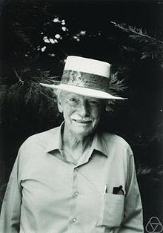
Математику нельзя изучать, наблюдая, как это делает сосед !
( А.Нивен)

Slide 3
МЕТОДЫ ОБУЧЕНИЯ
Метод – это знания + деятельность + речь.(Я.А.Коменский)
Метод – это путь исследования или познания.( «Большая советская энциклопедия»)
Метод – способ взаимосвязанной деятельности педагога и учащихся.(Ю.К.Бабанский)

Slide 4
МЕТОДИКА
Методика – это система, полученная эмпирическим путем на основе обобщения, анализа и систематизации опыта.
Методика – это систематизированные знания об организации педагогического процесса и целесообразных способах достижения каких-либо результатов.
Методика – это высшая степень обобщения практической деятельности.

Slide 5
ТЕХНОЛОГИЯ
Любая деятельность может быть технологией, либо искусством. Искусство основано на интуиции, технология на науке.
Технология – это система полученная на основе обобщения практического опыта, построенная с учетом технологических приемов и способов педагогической деятельности.

Slide 6
АКТИВНОЕ ОБУЧЕНИЕ
Это способ организации учебного процесса, при котором обеспечивается вынужденная, оцениваемая и управляемая активность учащихся, сравнимая с активностью преподавателя.

Slide 7
АКТИВНЫЕ МЕТОДЫ ОБУЧЕНИЯ
Это методы, предполагающие свободу выбора действий и получения индивидуального результата.
Это методы, которые побуждают обучаемых к активной мыслительной и практической деятельности в процессе овладения учебным материалом.

Slide 8
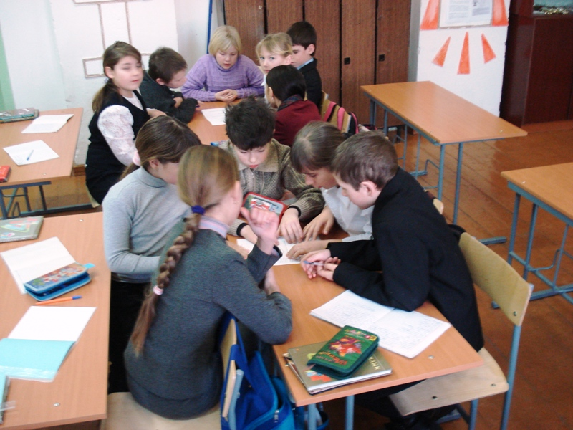
ВИДЫ АМО
Групповые
Индивидуальные

Slide 9
Лист самооценки ____________. ТЕМА_________________________
ФИ ученика _______________________________________________
Поставь себе оценку : «__»
Дискуссионные методы
(свободные и направленные
дискуссии, совещания
специалистов, обсуждение )
№ п/п | Деятельность учащегося | Критерии самооценки | Самооц.
1 | Проверка домашнего задания | Я сделал все примеры правильно – 2 б. Я сделал больше половины – 1 б. Сделал меньше половины – 0 б.
2 | Устный счет. Тест | За каждый правильно решенный пример – 1 б.
3 | Формулировка темы урока, цели и задач урока | Я сам смог определить тему, цель и задачи урока – 2 б. Я смог определить только тему урока – 1 б. Я не смог определить тему, цель и задачи урока – 0 б.
4 | Работа в парах на проверку правил сложения целых чисел | Я прочитал правила правильно – 2 б. Я допустил одну или две ошибки при прочтении правила – 1 б. Я допустил более двух ошибок при прочтении правила – 0 б.
5 | Решение примеров с классом | Сделал все примеры сам – 2 б. Сделал больше половины сам – 1 б. Сделал меньше половины сам – 0 б.
6 | Выполнение самостоятельной работы | За каждый правильно решенный пример – 1 б. За правильно решенное уравнение – 2 б.
7 | Игра «Учитель-ученик» | Сделал все примеры – 2 б. Сделал больше половины – 1 б. Сделал меньше половины – 0 б.
8 | Выбор домашнего задания | 3 задания – 5б. 2 задания – 4 б. 1 задание – 3 б.

Slide 10
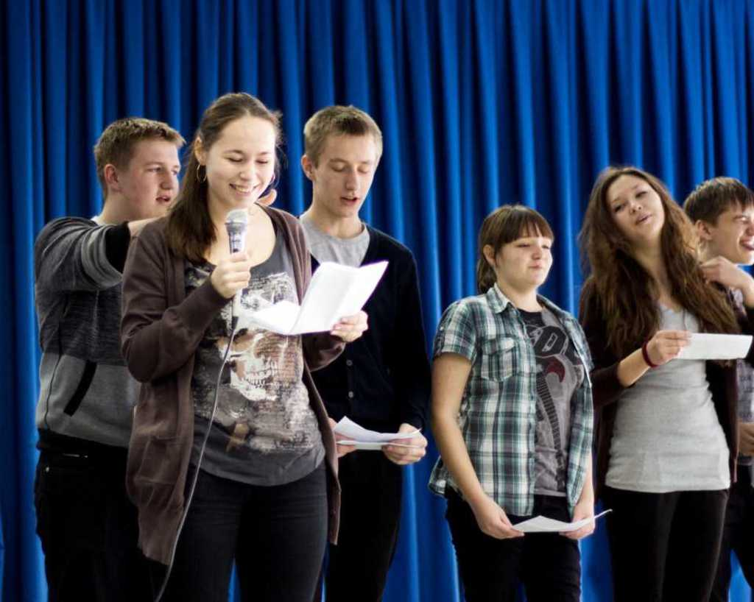
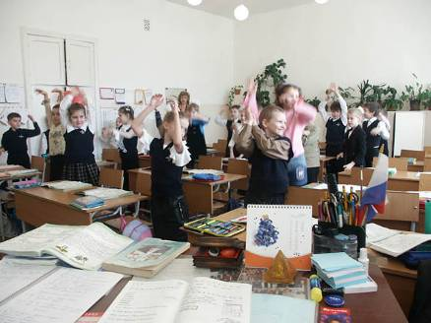
Игровые методы ( деловые, организационно-деятельностные, имитационные, ролевые игры, весёлые познавательные игры, КВНы, конкурсы )

Slide 11
Рейтинговые методы (рейтинги эффективности, рейтинги популярности), активизирующие деятельность учащихся за счет эффекта соревнования, корректировки потребности достижения.

Slide 12
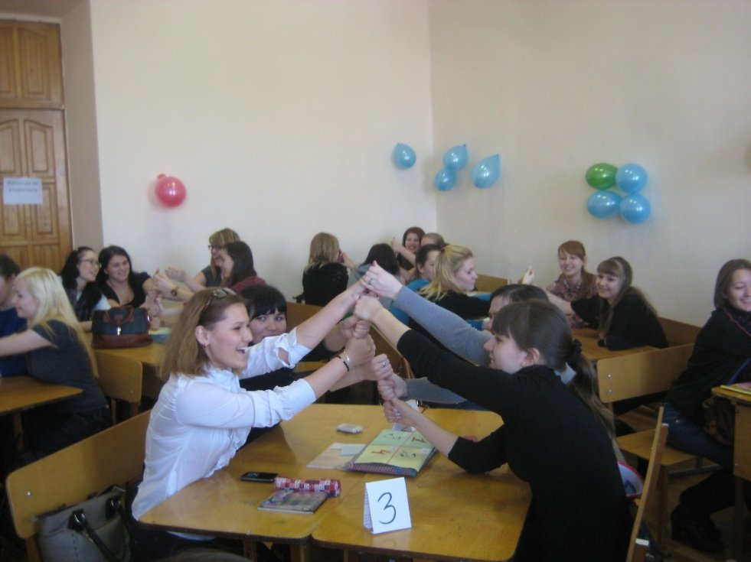
Тренинговые методы ( поведенческие и личностно ориентированные тренинги ), направленные на оказание стимулирующего, корректирующего, терапевтического, развивающего воздействия на личность и поведение участников.

Slide 13
«мозговой штурм» (www.matematika-na.ru, school-assistant.ru );
игровые упражнения ( vse-dlya-detey.ru – электронные книги):

Slide 14
работа в группах ( задачи на совместную работу) ;
Тестирование ;
1 | А | Б | В | Г
2 | А | Б | В | Г
3 | А | Б | В | Г
4 | А | Б | В | Г
5 | А | Б | В | Г
ОЦЕНКА :
А
Б
В
Г
А
Б
В
Г
А
Б
В
Г
А
Б
В
Г
А
Б
В
Г

Slide 15
метод проектов ;
решение ситуационных задач ;
дискуссия группы экспертов (обобщать результаты );
выступление в роли
обучающего.

Slide 16
АКТИВНОЕ ОБУЧЕНИЕ ОБЕСПЕЧИВАЕТ
высокую мотивацию обучающихся ;
творчество и фантазию ;
активную жизненную позицию ;
командный дух ;
ценность индивидуальности ;
свободу самовыражения ;
акцент на деятельность ;
взаимоуважение ;
демократичность.

Slide 17
ЛИТЕРАТУРА

Slide 18
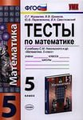

Slide 21
САЙТЫ ИНТЕРНЕТ МАГАЗИНОВ
magazin-integral.ru - тренажер
www.alleng.ru
www/umnikk.ru
www.ozon.ru

Slide 22
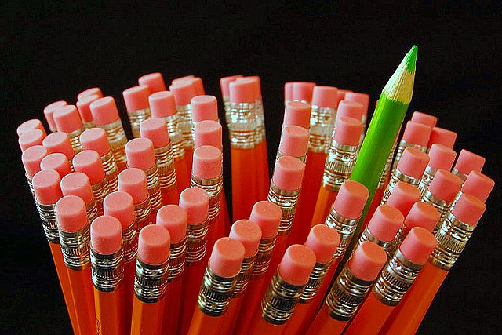
Каждый ребёнок – это индивидуальность и работать с ним надо творчески и с любовью.

